Slide 1
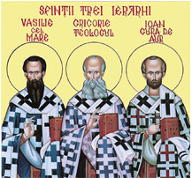
Adunarea Generala Parohiala
Romanian Orthodox Episcopate of America
“THREE HOLY HIERARCHS”
Romanian Orthodox Church
1 Februarie 2009

Slide 2
Ordinea de zi a Adunarii Generale
Rugaciunea de invocare a Sfântului Duh
Prezenta membrilor cu drept de vot conform listei aprobate de Episcopie
Alegerea unui secretar pentru redactarea procesului verbal
Prezentarea ordinei de zi. Supunerea spre aprobare
Raportul preotului paroh – Ioan Catana
Raportul presedintelui Consiliului Parohial – Tudor Toma
Raportul presedintei Reuniunii de Doamne – Mimi Tartu
Raportul privind proiectul de constructie a bisericii – Tudor Toma
Raportul privind activitatea de comunicare – Dan Druta
Raportul privind intretinerea proprietatii din Mountlake Terrace – Doina Zanidache
Raportul privind activitatea financiara – Clement Ifrim
Raportul controlorilor financiari – Gigel Avram, Ionica Cretu
Prezentarea bugetului pe 2009 si supunerea spre aprobare – Clement Ifrim
Alegerea noului Consiliu Parohial pentru anul 2008
Alegerea a doi delegați pentru congresul Episcopiei
Diverse. Discutii si propuneri pentru îmbunatatirea activitatii parohiei
Rugaciunea de multumire si încheierea adunarii

Slide 3
Raportul Preotului Paroh
Ioan Catana

Slide 4
Raportul Presedintelui Consiliului Parohial
Tudor Toma

Slide 5
Starea Parohiei
Categorie | 2006 | 2007 | 2008 | Modificare
Comunitate
Numar membri | 161 | 192 | 167 | - 13%
Evenimente religioase | $11,300 | $15,010 | $12,650 | - 16 %
Financiar
Valoare neta | $876,463 | $1,035,994 | $1,188,174 | + 15%
Donatii total | $292,607 | $306,606 | $298,470 | - 3%
Proprietate
Valoare proprietate | $1,325,000 | $1,639,200 | $1,639,200 | -
Cheltuieli constructie | $10,459 | $40,554 | $16,740 | - 41%

Slide 6
Evenimentele Organizate in Anului 2008
Eveniment | Data | Comentarii | Sponsori/Organizatori | Incasari
Slujba de Paste | 27 Aprilie | La sala din Mountlake Terrace Peste 700 de participanti | Comitetul de Doamne | $15,364
Picnicul din Iunie | 21 Iunie | La proprietatea din MLT Cel mai ridicat nivel de donatii Sponsori/organizatori Aron Andrei Camelia & Ciprian Clinciu Monica & Ionica Cretu Alina & Radu Damboianu Monica & Mihai Frantu | Sponsori/organizatori Ovidiu Marcu Monica & Dan Onu Catalin Stafie Luana & Marian Stanescu Maria & Liviu Tiganus Izabela & Florin Trofin Anca & Catalin Zaharia | $10,802
Tabara Româna Ortodoxa | 18-23 August | 27 de copii și 13 adulți Un locu liniștit și pitoresc Program zilnic variat, cu caracter spiritual, educațional și sportiv-distractiv. | Părintele Ioan Cătană, Ionică & Monica Crețu, Vali Ene-Stroescu, Mariana & Adi Oltean, Dana Popa, Claudia Pravăț, Lia Rotaru
Picnicul din August | 23 August | La proprietatea din MLT Participare foarte buna Sponsori/organizatori Ena si Marius Apreutesei Elena si Val Dominte Loredana si Andi Gavrilescu Gabi si Clement Ifrim | Sponsori/organizatori Angelica si Cornel Lupu Irina si Mihai Petriuc Carmen si Bogdan Rautu Mari si Ionut Smintina Aurora si Tudor Toma Catalina si Cezar Ungureanasu | $7,567

Slide 7
Evenimentele Organizate in Anului 2008
Eveniment | Data | Comentarii | Sponsori | Incasari
Festivalul din Octombrie | 4 si 5 Octombrie | In fata Bisericii Sf. Spiridon Ajutor Organuzatori: Horvat Dorinel, Piri Bobi+ sotia Grupul Artistic: Ion & Valreia Nistor, Florica & Ghita Breban, Emanoil Olt, Mimi Tirtu, Dumbrava Geta, Edi Zanidache. | Organizatori Doina & Virgil Zanidache Sponsori culinari: Virgil & Doina Zanidache, Maria & Gheorghe Danila, Paulina Muresan, Mimi Tirtu, Maria Nine, Dumbrava Geta | $916
Balul Toamnei | 8 Noiembrie | La sala Veterans of Foreign Wars Organizatori Mimi & Marius Tartu Vetuta si Nelutu Butnar Aurora Toma | Sponsori bautura Andi Gavrilescu Brian Muresan Ionica Cretu Ionut Smantana Tudor Toma | $7,391
Slujba de Craciun | 25 Decembrie | La sala din Mountlake Terrace | Comitetul de Doamne | $7,391
Petrecerea de Revelion | 31 Decembrie | La sala din Mountlake Terrace Pretul biletului a fost $75 | Comitetul de Doamne Isabela & Florin Trofin Mimi & Marius Tartu | $15,775

Slide 8
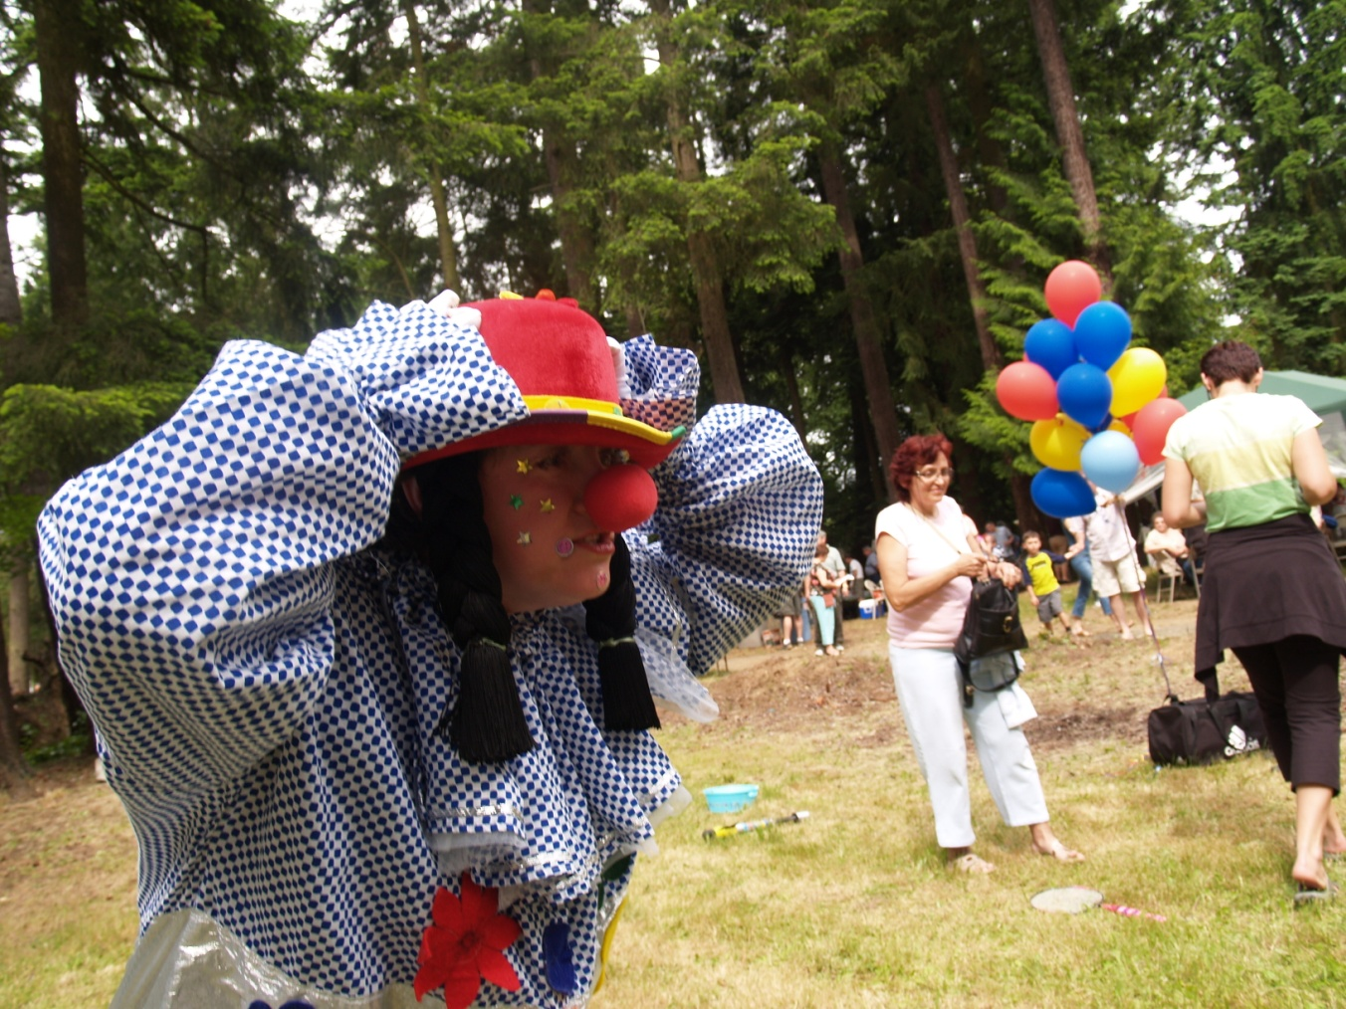
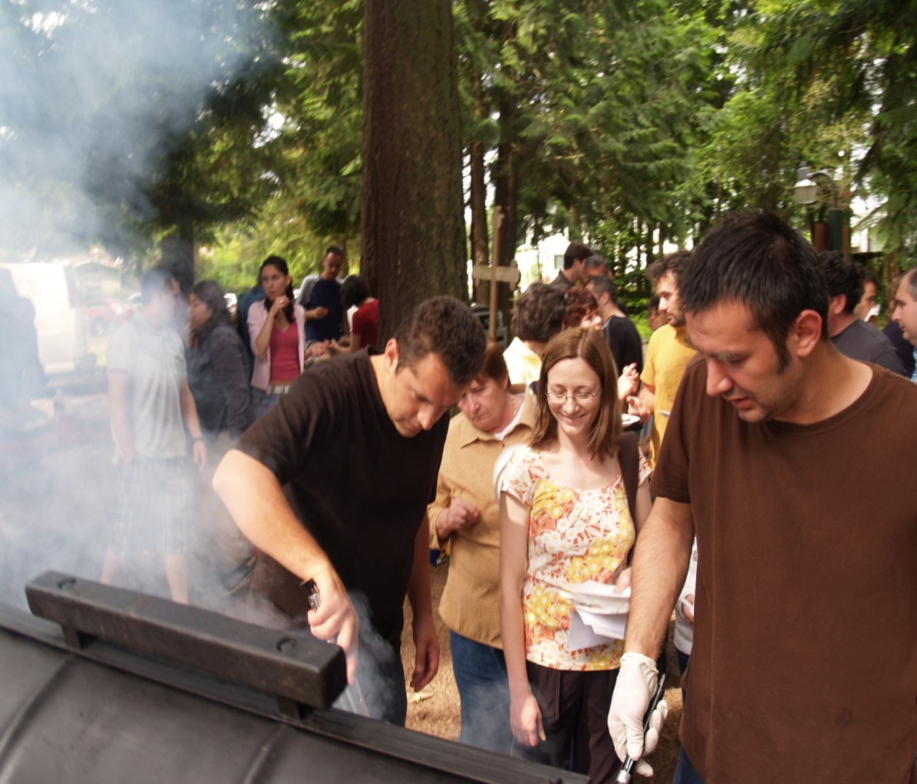
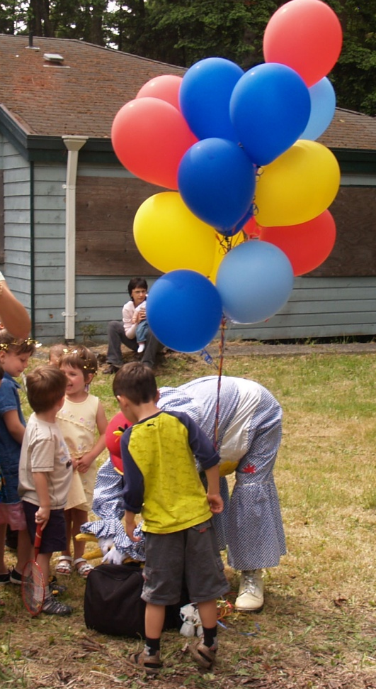
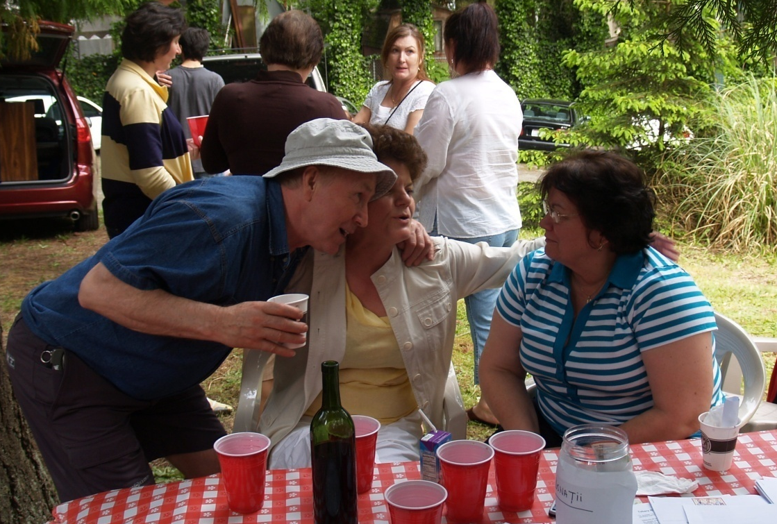
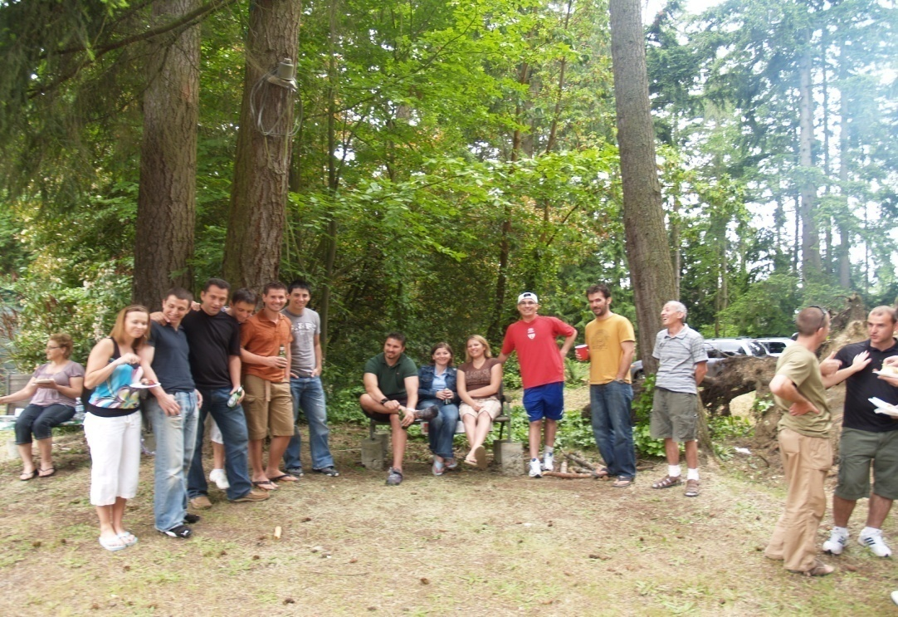
Picnic June 2008

Slide 9
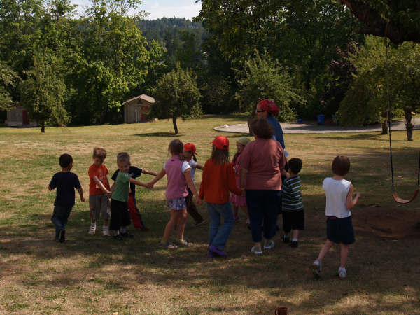
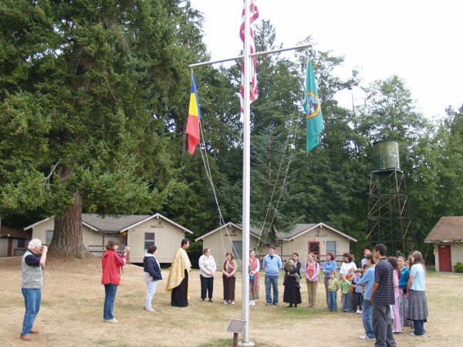
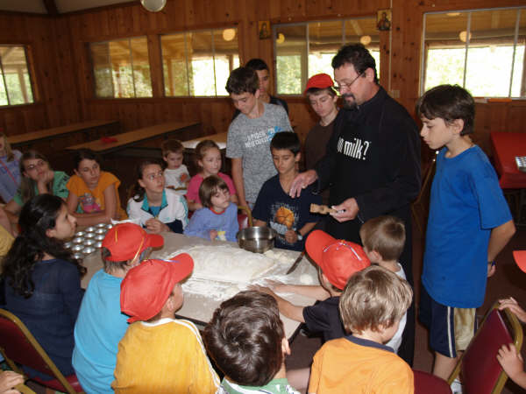
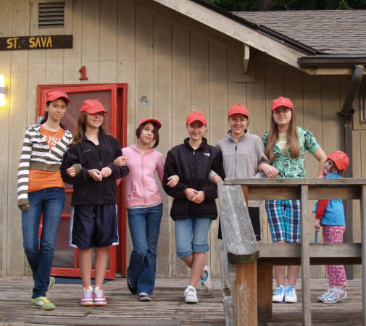
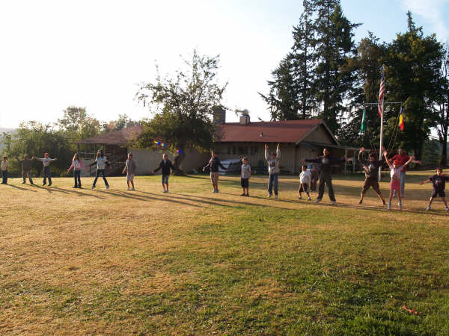
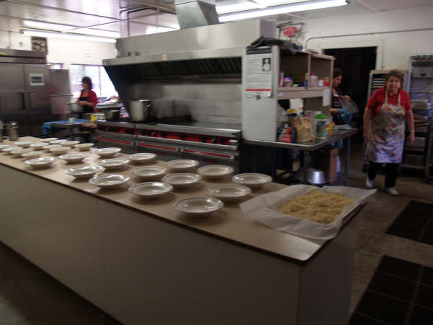
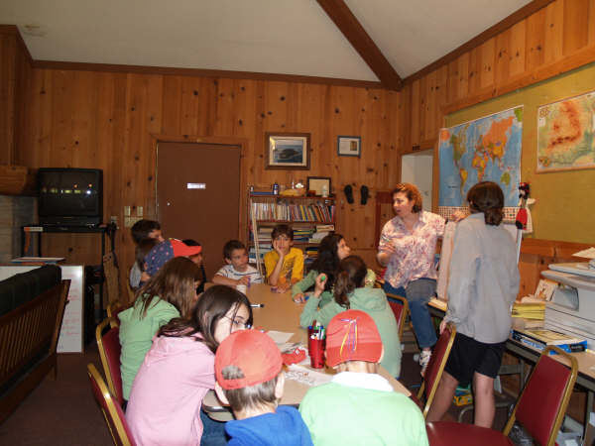
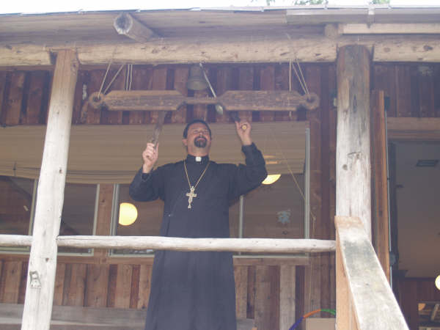
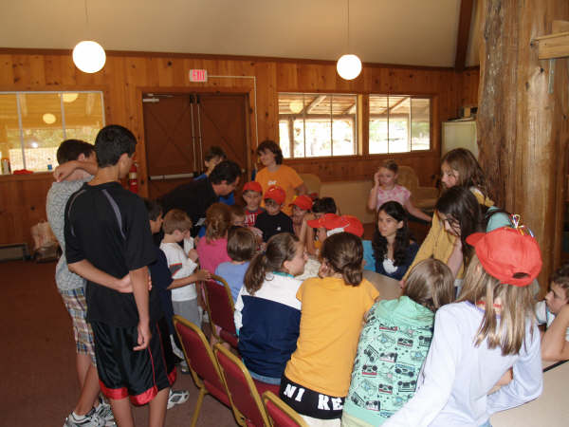
Tabara Ortodoxa Romaneasca 2008

Slide 10
Activitatea Consiliului in 2008
Constructia bisericii – Val Dominte, Ovidiu Marcu, Tudor Toma
Activitatea financiara – Clement Ifrim, Carmen Rautu, Ionut Smantana
  Sedinte regulate ale comitetului financiar
  Transferarea banilor la 3 banci diferite in conturi de $250,000
  Evidenta contabila in QuickBooks
Activitati saptamanale – Brian Muresan, Iona Goie, Iulian Gheorghiu
  Stand de lumanari, strangerea donatiilor, monetar, depunerea banilor in banca
Coordonaea donatiilor pentru Noua Biserica – Gigi Avram
  Comunicare trimisa in mail in Decembrie
Administrare proprietate in MLT – Doina Zanidache
  Curatenie, intretinerea proprietatii, relatii cu vecinii
Mentinerea arhivei electronice – Andi Gavrilescu
Coordonare comunicatie – Dan Druta
  Creearea si mentinerea noului site al bisericii
Participarea la Congresul Episcopiei – Parintele Catana, Val Dominte
Sedinta de Impaciuire cu protopopul Constantin Alecse din LA
  in urma unei sesizari la Episcopie , vom publica rezolutia in buletin
Activitate de Caritate – Clement Ifrim
  Ajutor pentru Eduard Burceag, Nicolae Ovadiuc, Lic. Informatica Iasi
  Donatii generale pentru "Helping Fund"
Membrii | Prezenta
Andi Gavrilescu | 83%
Brian Muresan | 83%
Carmen Rautu | 83%
Ciprian Clinciu | 92%
Clement Ifrim | 92%
Dan Druta | 67%
Doina Zanidache | 75%
Florin Trofin | 83%
Gabi Hera | 67%
Gheorghe Danila | 92%
Gigel Avram | 83%
Ioan Goie | 83%
Ionica Cretu | 92%
Ionut Smantana | 92%
Iulian Gheorghiu | 100%
Ovidiu Marcu | 92%
Tudor Toma | 92%
Val Dominte | 83%

Slide 11
Multumiri pentru 2008
Parintelui Iona Catana
  Pentru indrumare spirituala si pentru ca este intotdeauna la dispozitia comunitatii noastre
Reuniunii de Doamne
  Mesele de duminica – ocazie de a interactiona si de a intari comunitatea
  Mesele de sarbatori: Paste, Balul Toamnei, Craciun, Revelion – importanta sursa de donatii
  Venirea lui Mos Craciun cu cadouri pentru copii
Membrilor din Cor
  Munca si timpul petrecut la repetitii si participarea la fiecare slujba
  Sasha – pentru dirijarea corului si coordonarea intregii activitati corale
Tuturor voluntarilor care au ajutat in 2008
  Marius si Mimi Tartu – pentru ca au fost sufletul organizarii meselor festive din intregul an
  Maria & Danila Gheorghe – pt. ajutor la slujbele de Duminica
  Camelia Clinciu – pt. munca enorma depusa in mentinerea evidentei cheltuielilor
  Virgil Zanidache – pentru ajutorul in ingrijirea proprietatii din MLT
  Florin Trofin – pt. ca este de ani de zile “sufletul” buletinului bisericii
  Maria & Gheorghe Danila, Aurora Toma – pt. impachetat si pus la posta buletinul
Membrilor Consiliului Parohial
  Integrarea perfecta a celor 7 noi membrii: Florin Trofin, Carmen Rautu, Gabi Hera, Doina Zanidache, Brian Muresan, Iulian Gheorghiu, Ovidiu Marcu
  Integritate , responsabilitate si initiativa in rezolvarea problemelor bisericii
  Spiritului de “team work” care ne-a ajutat sa lucram eficient si cu placere impreuna in 2008!

Slide 12
Raportul presedintei Reuniunii de Doamne
Margareta Tirţu

Slide 13
Raport privind Proiectului de Constructie a Bisericii
Tudor Toma

Slide 14
Activitatea din anul 2008
Evenimente
Meeting al Comisiei de Planning pentru discutare a propunerilor noastre – 1/29/08
Meeting la City pentru finalizarea site planului – 3/24/08
  Pregatirea legal description, refacere appraisal, creare proiect pedestrian pathway
Completarea documentatiei pentru vacation – 7/29/08
Public hearing pentru dicsutarea cererii de vacation – 9/15/08
  Cererea de vacation a fost respinsa
Meeting la City pentru stabilirea urmatorilor pasi – 9/18/08
Meeting la City pentru discutarea site planului modificat – 10/23/08
Pre-application review la City pentru noul plan – 11/06/08
Intake meeting la City de depunere a planurilor pentru CUP – 12/06/08
Confirmare ca Aplicatia CUP este Completa – 1/09/09
Participanti
Echipa de specialisti:
  Ovidiu Marcu – design architect, conceptia proiectului, elemente traditionale romanesti
  Adam Clark, Gary Parkinson Architects – project architect
  Joseph Smeby, Omega Engineering, Inc. – civil engineering
  Brian E. Lawler , Lawler, Burroughs & Baker, P.C – legal counsel
Membrii activi in proiectul de constructie
  Val Dominte, Ovidiu Marcu – cu ajutor de la Parintele Catana, Doina Zanidache, Ioan Smantana
Consiliul a revizuit si aprobat lunar toate hotararile legate de proiect

Slide 15
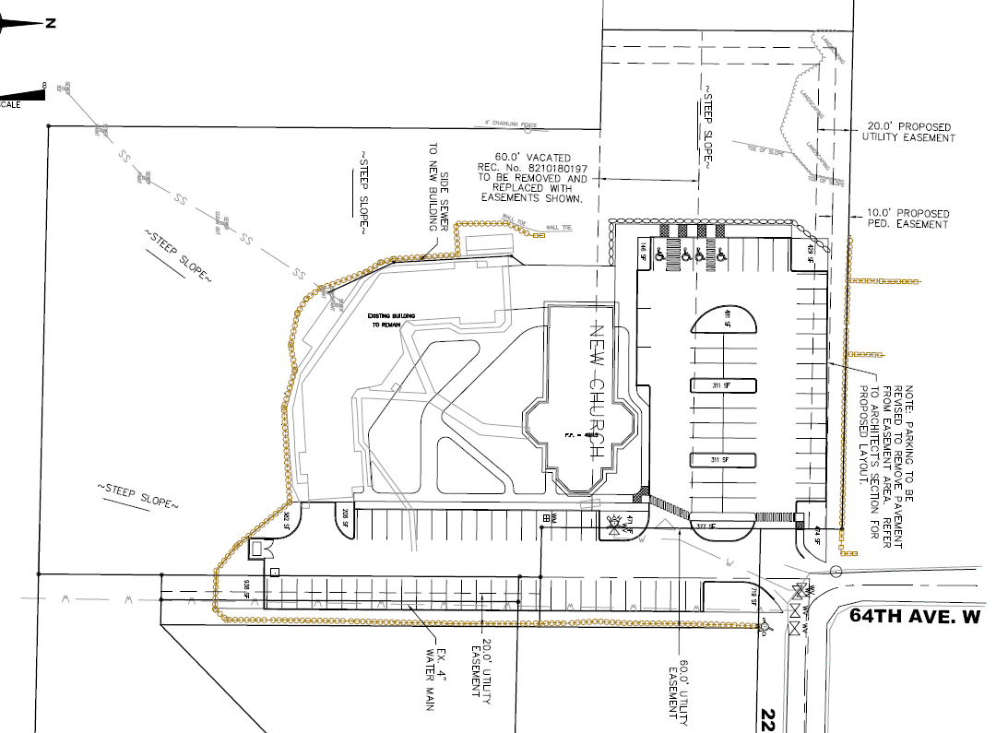
Site Plan Vechi
Park
Utility easement 30’ (proposed)
Pedestrian Pathway easement 20’ (proposed)
Utility
and pedestrian pathway easement
60’
Land petitioned for vacation 60’ x 140’
DECLINED
Lot 22
Lot 21
Utility easement 20’

Slide 16
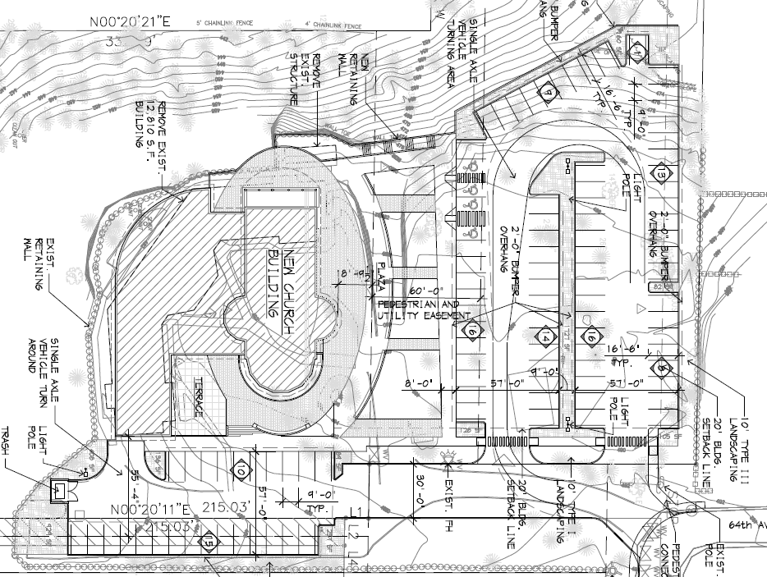
Site Plan Actual

Slide 17
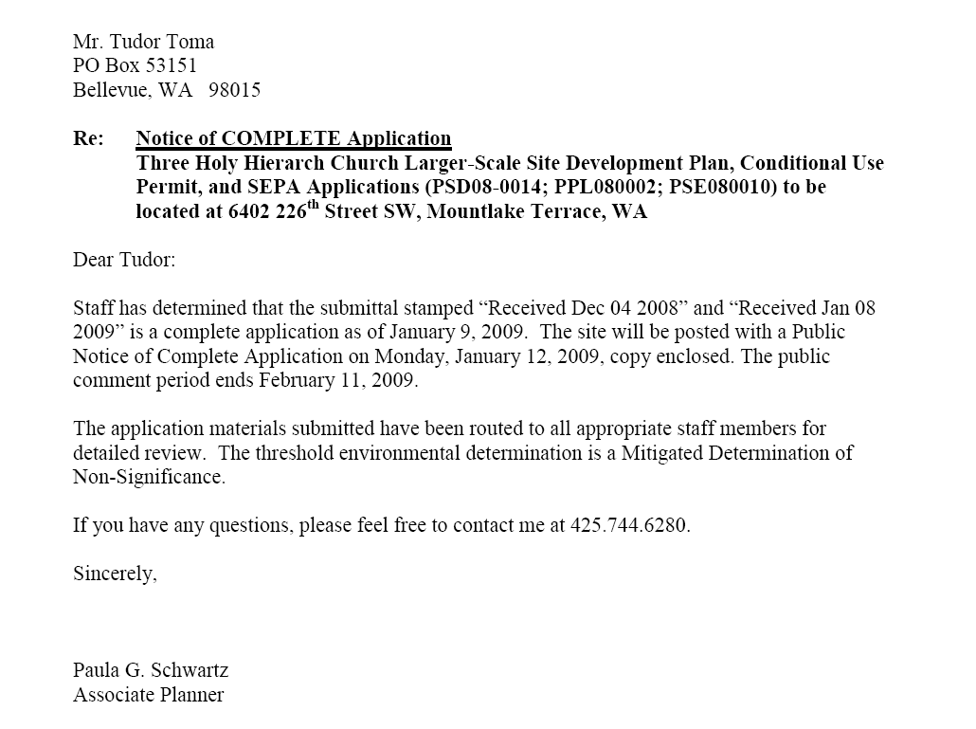

Slide 18
Etapele Urmatoare in 2009
Aprobare Conditional Use Permit – Aprilie 2009
Realizarea planurilor de constructie – Aprilie 2009
Adunare Generala Extraordinara pentru aprobarea planurilor, bugetului si procesului de constructie a bisericii – Mai 2009
Inceperea constructiei – Iunie 2009
Notes:
Impartirea in cele doua faze de constructie
Doi ani putem avea intregul complex construit!
Depinde de nivelul donatiilor

Slide 19
Proiectul de Arhitectura al Bisericii
Ovidiu Marcu

Slide 20
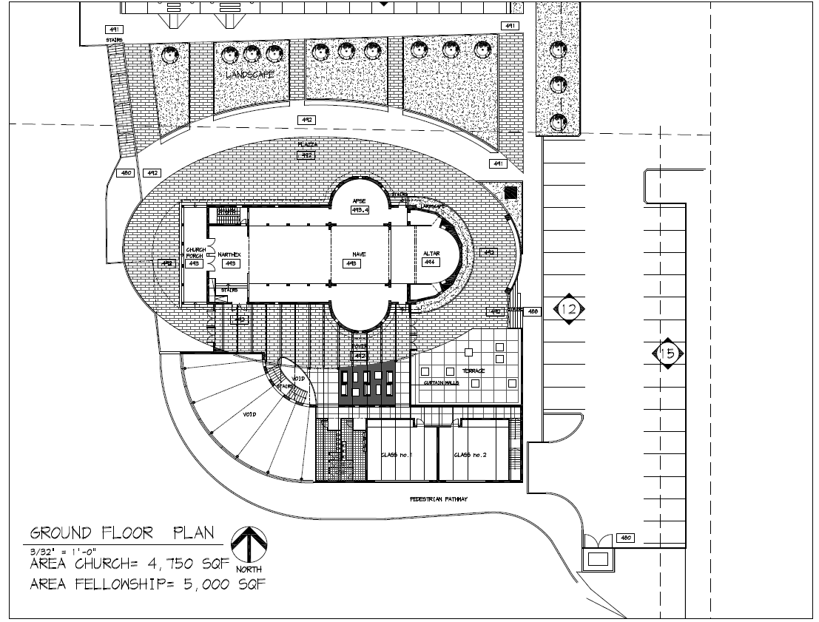

Slide 21
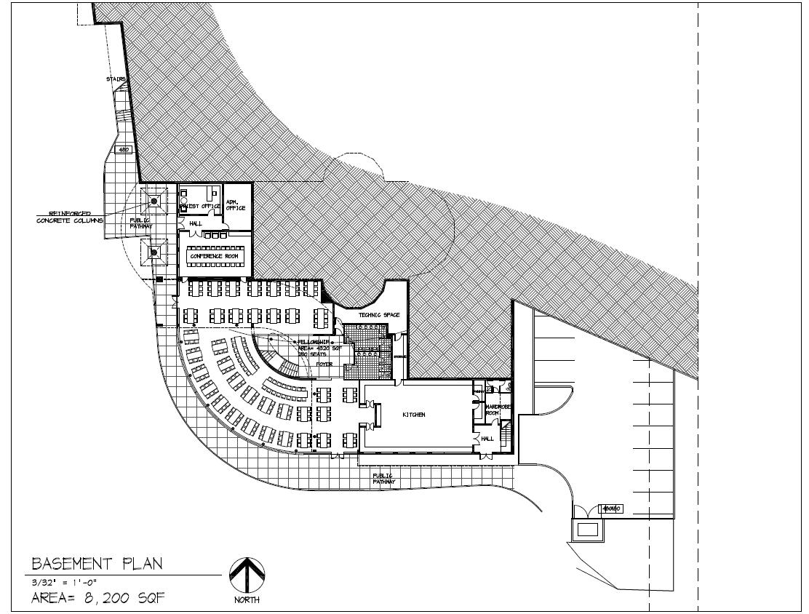

Slide 22
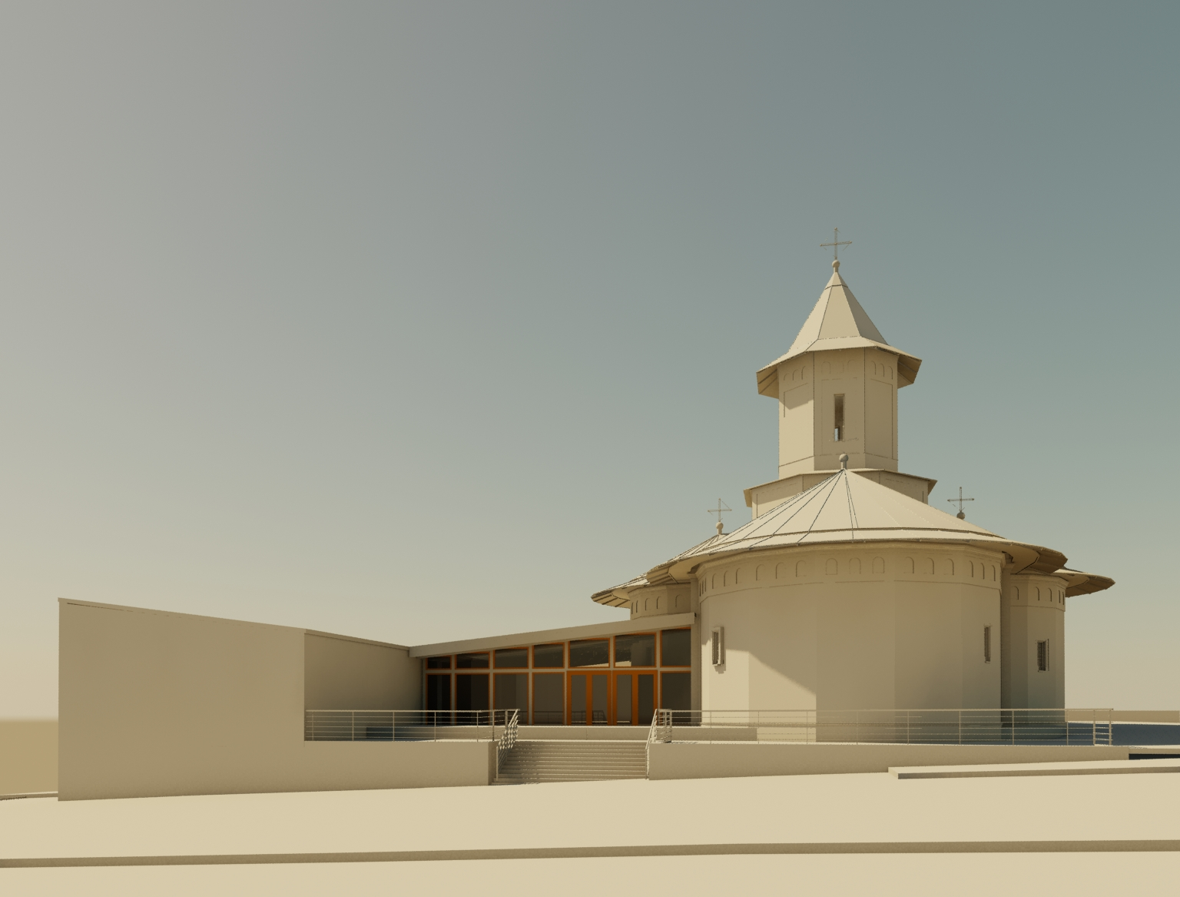

Slide 23
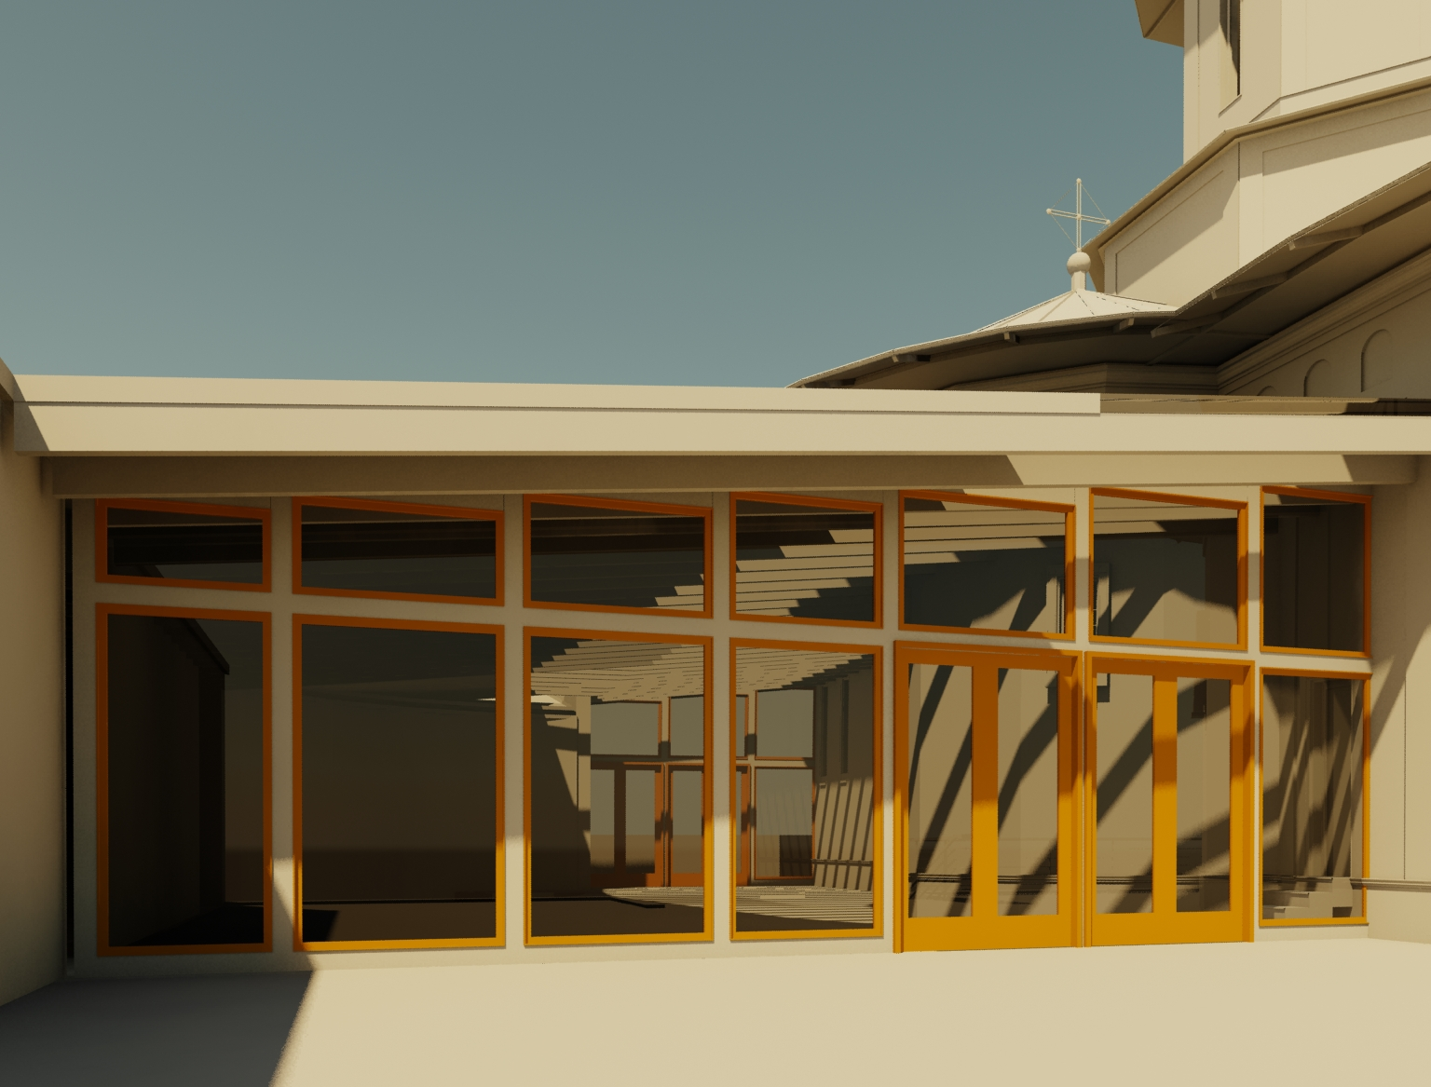

Slide 25
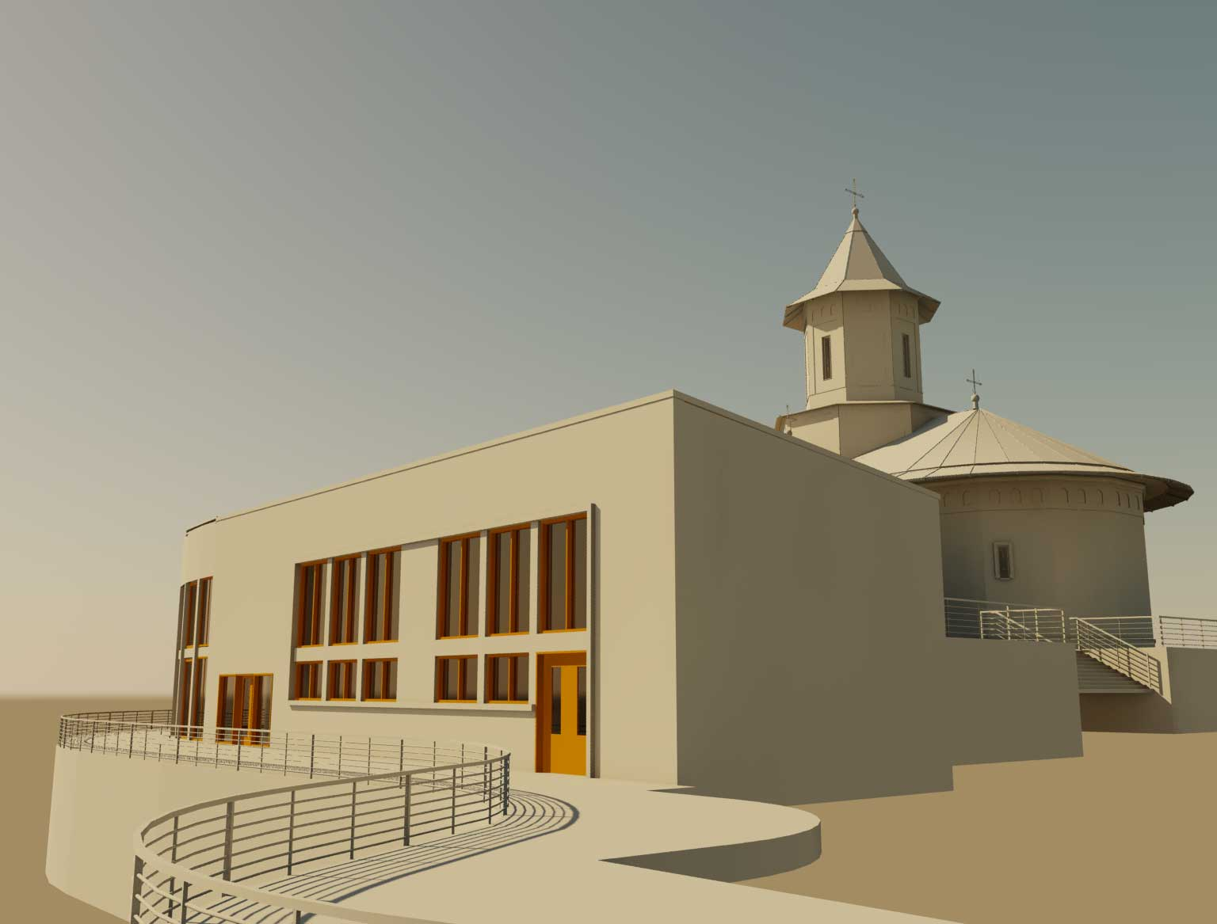

Slide 26
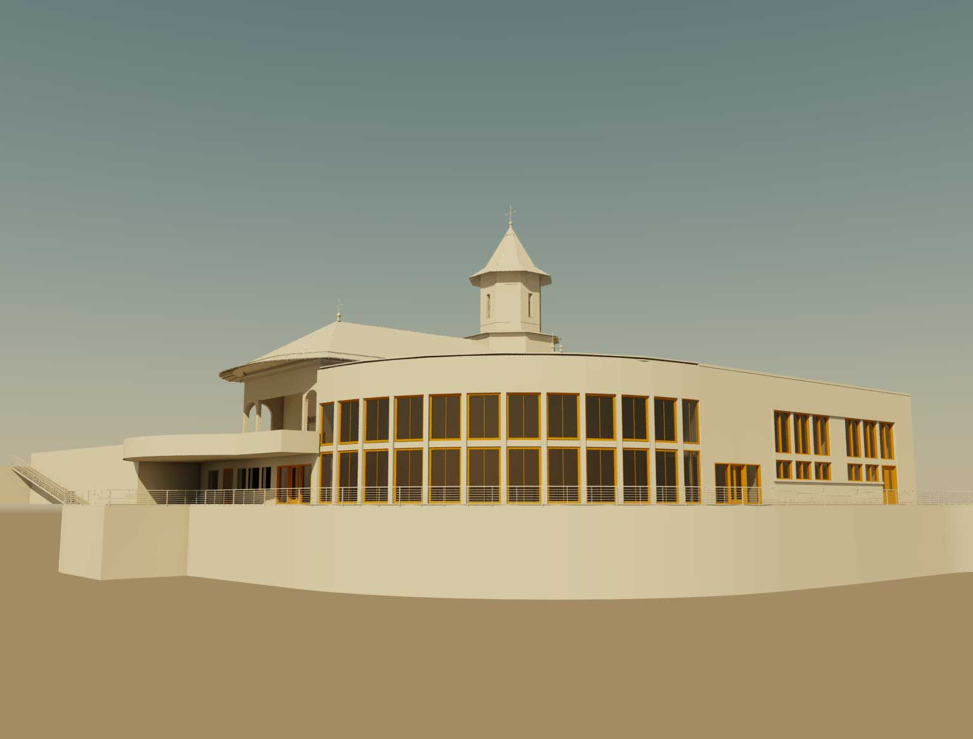

Slide 27
Programul de Comunicație pe anul 2008
Dan Druță
webmaster@ortodox.org
www.ortodox.org

Slide 28
Ce am promis
(extras din prezentarea de anul trecut)
Un nou design grafic
Separare nivel de acces membri / vizitatori
Plata membrie online din profilul personal.
Articolele din Buletinul “Cuvântul” vor fi disponibile pe site
Profil personal – extindem abilitatea de acces la contribuțiile personale
înregistrare la evenimente online
Planificarea s-a bazat pe capabilitațile pe care le avea civicspace

Slide 29
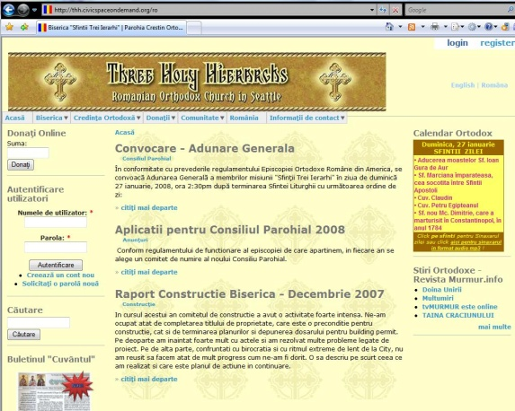
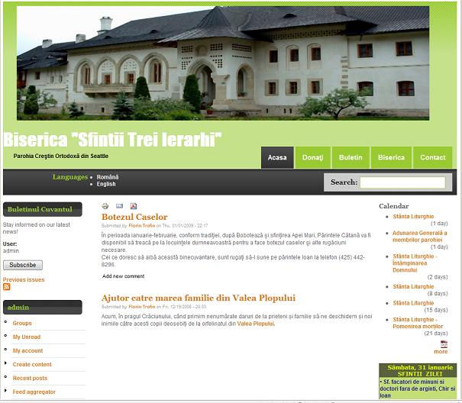
Ce am realizat
Migrare Site
  În Mai 2008 am fost nevoiți să transferăm site-ul bisericii de la civicspace (gratis)
  Am analizat diverse opțiuni preconfigurate pentru biserici cu prețuri lunare între $20 și $200.
  Am luat decizia de a folosi hosting și ne-am configurat platforma noastra. Cost lunar $4. Hosting oferit de cea mai mare firma de hosting la care aveam și domeniul ortodox.org înregistrat = Stabilitate
  Decizia s-a bazat în principal pe limitarile și costul ridicat al opțiunilor studiate
  Cu acest transfer am venit cu un design grafic nou dar nu cu foarte diferit de ceea ce ne oferisera civicspace până atunci.
  În același timp:
    Am restricționat acessul la buletinele publicate doar membrilor înregistrati (solicitare din partea membrilor)
    Am adaugat profil personal la înregistrare
    Am adaugat secțiune de evenimente ale bisericii cu posibilitatea de subscripție și vizualizare sub formă de calendar

Slide 30
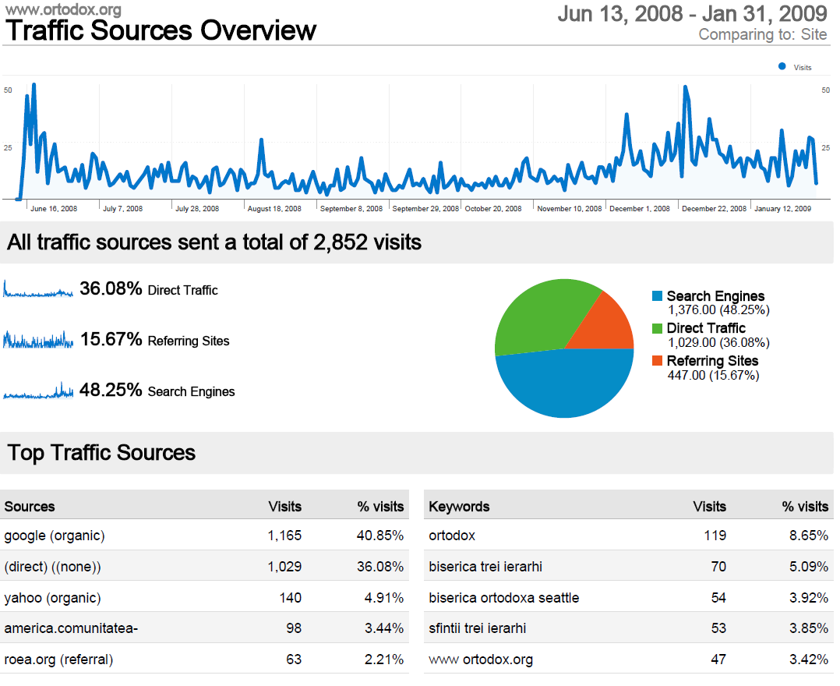
Statistici
Registered Users: 85

Slide 31
Ce plănuim să realizam in 2009
Vom continua extinderea funcționalității site-lui cu:
  Autosubscripție la buletin online
  Blog cu progresul în construcția bisericii
  Forum de discuții
  Grupuri interne de colaborare și actiune
Vom mediatiza noile capabilitați în buletin
Vom încerca să pilotăm vizualizarea donațiilor individuale direct din profilul personal
În general avem nevoie de sugestii și o mai mare adopție a platformei online

Slide 32
Raportul privind intretinerea proprietaţii din Mountlake Terrace
Doina Zanidache

Slide 33
Raportul Financiar pe anul 2008
Cipri Clinciu
Camelia Clinciu
Maria Voila
Gigel Avram
Ionut Smintina
Carmen Rautu
Clement Ifrim

Slide 34
Sumar
Venituri
Cheltuieli
Pentru anul 2009 propunem pastrarea planului de donatii de $350,000.
In anul 2008 s-au realizat venituri in valoare de $298,470.
Plan de donatii pe anul 2009
In anul 2008 cheltuielile s-au ridicat la suma de $143,820 fata de $150,050 in anul 2007 , din care $16,740 pentru constructie.
Incasarile din donatii pe anul 2008 reprezinta 85% din suma planificata, de $350,000.
Cheltuielile curente (cu proprietatea) si cele de constructie au scazut.
Numarul de membri a scazut de la 191 la 167.
Notes:
Nr membri = nr. total de donatori pentru biserica
Plan de donatii pe anul 2009: E mai bine sa avem un plan decat sa nu avem, dar pe de alta parte in 2008 totalul doantiilor a fost un pic sub $300k iar planul a fost de $350k.

Slide 35
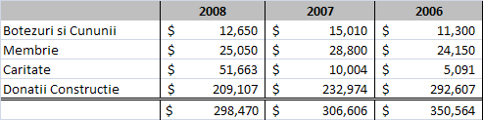
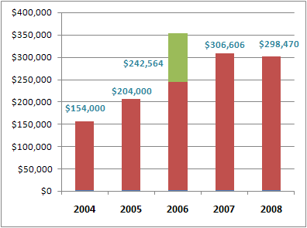
Situatia incasarilor pe 2008
De retinut
Numarul de servicii religioase (botezuri, cununii) a scazut fata de anul 2007
Au crescut semnificativ donatiile pentru campanii de caritate : $51,663 in 2008 fata de $10,004 in 2007
Notes:
Donatille totale au scazut de la $306,606 la $296,504.

Slide 36
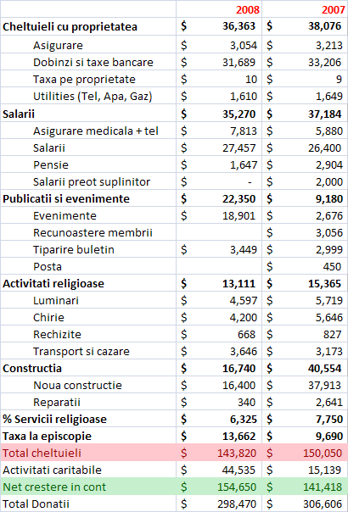
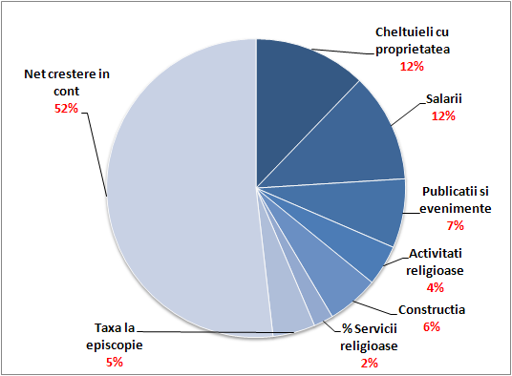
Situatia cheltuielilor pe 2008
De retinut
Cheltuielile pe anul 2008 reprezinta mai putin de 50% din incasari.
Cheltuielile cu proprietatea, de constuctie si activitati religioase au scazut fata de anul 2007.
Cheltuielile pentru publicatii si evenimente au crescut (tabara ortodoxa a fost un succes).

Slide 37
Situatia Conturilor Bancare pe 2008
Fidelity Brokerage $ 47
Fidelity $ 47
Money Market $ 250,701
Wells Fargo $ 250,701
Money Market $ 250,592
US Bank $ 250,592
Main Accounts $ 329,199
Bank Of America $ 329,199
Charity Accounts $ 25,949
TOTAL $ 876,682
Ladies Accounts $ 11,776
Pending $11,895
Pending Transactions $ 11,895
Nota: Asigurarea FDIC acopera $250,000 per client per banca pana la 31 Dec 2009

Slide 38
Organizatia de caritate
Situatia Donatiilor pe 2008
Campanie Caritate | Donatii Personale | Matching | Total
Eduard Burceag | $ 14,972.00 | $ 16,201.00 | $ 31,173.00
Nicolae Ovadiuc | $ 6,044.00 | $ 3,965.00 | $ 10,009.00
Lic. Informatica Iasi | $ 1,150.00 | $ 1,150.00 | $ 2,300.00
"Helping Fund" Donatii Generale | Pending |  | $ 8,076.10
TOTAL | $ 22,166.00 | $ 21,316.00 | $ 51,663.00
Total donatii caritate pe ani
2006 | 2007 | 2008
$ 5,091.00 | $ 10,004.00 | $ 51,663.00

Slide 39
Raportul controlorilor pe 2008
Gigel Avram
Gabriel Hera
Ionica Cretu

Slide 40
Rezultatele controalelor financiare
Incasarile de la slujbe si alte activitati
Platile
Recomandarile adunarii generale si ale consiliului
Salariul parintelui a fost ajustat conform cu recomandarea adunarii generale.
Au fost inregistrate corect si depozitate in conturi.
Au fost executate la timp si nu au fost penalizari.
Au fost analizate de consiliul financiar si duse la indeplinire dupa cum urmeaza:
Actualizarea in buletin s-a facut in maxim 2 luni si bazat pe inregistrarile din QuickBooks.
Activitatea financiara a comitetului de doamne este inregistrata de asemeni in sistemul financiar.
Bugetul aprobat de adunarea generala a fost respectat si in multe situatii s-a cheltuit sub buget.
Toate platile au fost inconformitate cu aprobarile consiliului.
Platile pentru utilitati si intretinerea cladirii au fost in limitele aprobate de consiliu.
Depunerile in banca au fost distribuite la 3 banci diferite ($250,000 fiecare) astfel incit intreaga suma sa fie protejata FDIC.
Pentru decontari a fost folosit in mod consistent formularul aprobat de decontari pentru a asigura evidenta riguroasa.

Slide 41
Rezultatele controalelor financiare
Bugetul aprobat pe 2007 de adunarea generala
Cheltuielile pentru constructie
69 % din membrii care au facut anagajamente de donatie sint la zi (adica au indeplinit 90% din angajament).
Dorim sa amintim membrilor care au facut angajamente de donatie ca, contam pe ajutorul lor.
A fost respectat si cheltuielile s-au incadrat in sumele aprobate.
Anul acesta s-a cheltuit mai putin cu constructia fata de anul trecut (au scazut de la $40,554 la $16,740) .
Angajamentele de donatii
Chltuielile la categoria “Evenimente” au fost cu $7000 peste buget datorita unei noi activitati in 2008 : tabara pentru copii.
Activitatile caritabile
Noua procedura introdusa in 2007 pentru desfasurarea activitatilor caritabile a fost respectata.
Donatiile primite de la participantii la tabara a acoperit suma de $7000.
Noul eveniment va fi acoperit in noua propunere de buget.
Cea mai mare parte a acestor cheltuieli a fost pentru taxe si evaluari necesare pentru aprobarea de constructie.
Chletuielile au fost discutate si aprobate de consiliu.
Au fost analizate optiuni multiple pentru fiecare cheltuiala si aleasa optiunea cea mai avantajoasa.

Slide 42
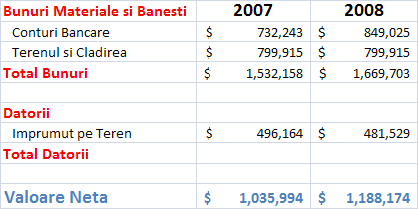
Balanta financiara pe 2008
Balanta financiara a parohiei:
Valoarea neta totala a bunurilor este de $ 1.18 mil.
Valoarea totala a bunurilor materiale si banesti a parohiei se ridica la $ 1,6 mil din care $0.50 mil datorii.

Slide 43


Situatia angajamentelor de donatii
 | Numar Angajamente | Indeplinite | % Indeplinite
Diamond ($20,000 si peste) | 6 | 3 | 50%
Platinum ($10,000 la $19,999) | 10 | 5 | 50%
Gold ($5,000 la $9,999) | 20 | 16 | 80%
Silver ($3,000 la $4,999) | 31 | 24 | 77%
Membru Fondator ($1 - $2999) | 19 | 11 | 58%
Total | 86 | 59 | 69%

Slide 44
Propunere de buget pe anul 2008
Modificari propuse pentru buget:
Crestere cu 3% a salariului anual al parintelui de la $27, 456 la $28,280
Cresterea bugetului pentru “Publicatii si Evenimente” la $40,000
Reducerea bugetului la “Activitati Religioase” la $15,000.
Bugetul total va ramine acelasi ca si in anii precedenti la $350,000
Categorie | Actual 2006 | Actual 2007 | Actual 2008 | Buget 2008 | Propunere 2009
Cheltuieli Proprietate | $ 44,409 | $ 38,076 | $ 36,363 | $ 50,000 | $ 50,000
Salarii* | $ 31,900 | $ 37,184 | $ 35,270 | $ 45,000 | $ 45,000
Publicatii si Evenimente | $ 17,524 | $ 9,180 | $ 22,350 | $ 16,000 | $ 40,000
Activitati Religioase | $ 16,953 | $ 15,365 | $ 13,111 | $ 39,000 | $ 15,000
Constructia | $ 10,459 | $ 40,554 | $ 16,740 | $ 200,000 | $ 200,000
 |  |  |  | $ 350,000 | $ 350,000

Slide 45
Alegerea Noului Consiliu Parohial
Brian Muresan
Ionut Smintina
Iulian Gheorghiu

Slide 46
Criteriile pentru alegerea Consiliul Parohial
Lista noului consiliu se face de catre comisia de numire
3 membrii din actualul consiliu, diferiti in fiecare an
Criteru pentru intregul consiliu
Cea mai buna echipa care sa conduca si sa execute activitatea Parohiei
Criterii pentru toti membri
Sa participe activ si sa raspunda personal de sarcini concrete in Consiliul Parohial
Sa pastreze o atitudine pozitiva, constructiva si profesionala in sedintele de Consiliu si in toate activitatile desfasurate pentru Biserica
Sa participe la toate sedintele de Consiliu, atunci cand nu sunt plecati din Seattle
Membrii din 2008 care se retrag
Ciprian Clinciu
Membrii noi in 2009
Adrian Oltean, Mihai Frantu

Slide 47
Propunerea de membrii pentu noului Consiliu Parohial
Adi Oltean
Andi Gavrilescu
Brian Muresan
Carmen Rautu
Clement Ifrim
Dan Druta
Doina Zanidache
Florin Trofin
Gabi Hera
Gheorghe Danila
Gigel Avram
Ioan Catana
Ioan Goie
Ionica Cretu
Ionut Smintina
Iulian Gheorghiu
Mihai Frantu
Ovidiu Marcu
Tudor Toma
Val Dominte

Slide 48
Lista propusa cu delegati la Congresul Episcopiei pentru anii 2009 si 2010
Delegati mireni
Val Dominte
Florin Trofin
Delegati inlocuitori
Floarea Catana
Ovidiu Marcu

Slide 49
Diverse
Discutii si propuneri pentru îmbunatatirea activitatii parohiei

Slide 50
Incheierea Adunarii Generale
Romanian Orthodox Episcopate of America
“THREE HOLY HIERARCHS”
Romanian Orthodox Church
Rugaciunea de multumire

Slide 51
Supporting Slides

Slide 52
Planurile de Arhitectura
Noua Biserica
  Dimensiuni: 110’ x 40 ‘ x 32’, suprafata utila 4835sqft.
  Capacitate de cca. 270 de persoane
  Altar, 2 camere anexe, balcon pentru cor
Centrul Comunitatii
  Sala de festivitati de cca. 250 de locuri, foaier, bucatarie
  2 sali de clasa, birourile parohiei, sala de sedinte
  3 camere de oaspeti
Site-ul Complexului
  75 de locuri de parcare
  Terasa in fata bisericii
  Alee de inconjurare a bisericii

Slide 53
Finantarea Constructiei Bisericii
Estimare Cost Constructre
Valori aproximative, cu cca 20% cheltuieli neprevazute in buget
Preturi detaliate pentru fiecare element de constructie
  Permis (arhitect, civil engineer, structure engineer) $70,000
  Cumparat fasia de teren de la intrare (30’x140’) $30,000
  Amenajare site (pracare, alei, landscaping) $360,000
  Fundatie Biserica $160,000
  Framing $250,000
  Terasa $40,000
  Flat work (blocks, cimentare, pavare) $120,000
  Acoperis $60,000
  Interior (electric, plumbing, heating, dry wall) $110,000
  Cost total constructie: $1,200,000
Finantare
  Fonduri existente ale bisericii $500,000
  Fonduri din donatii $150,000
  Imprumut de constructie $550,000
Cu sprijinul intregii comunitati, putem inaugura Biserica in anul viitor!
Notes:
Impartirea in cele doua faze de constructie
Doi ani putem avea intregul complex construit!
Depinde de nivelul donatiilor

Slide 54
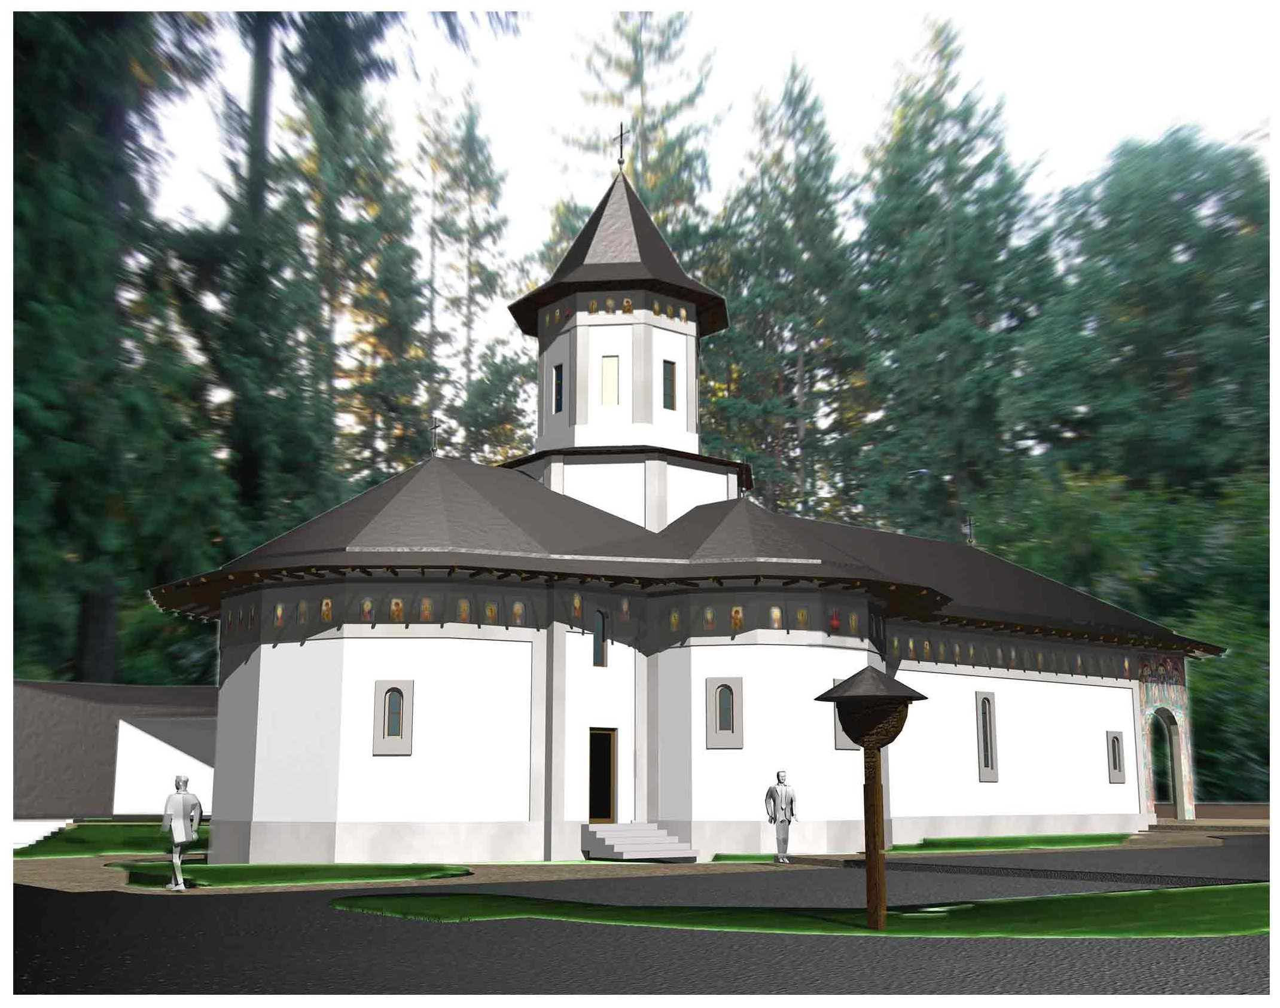
Biserica – vedere laterala

Slide 55
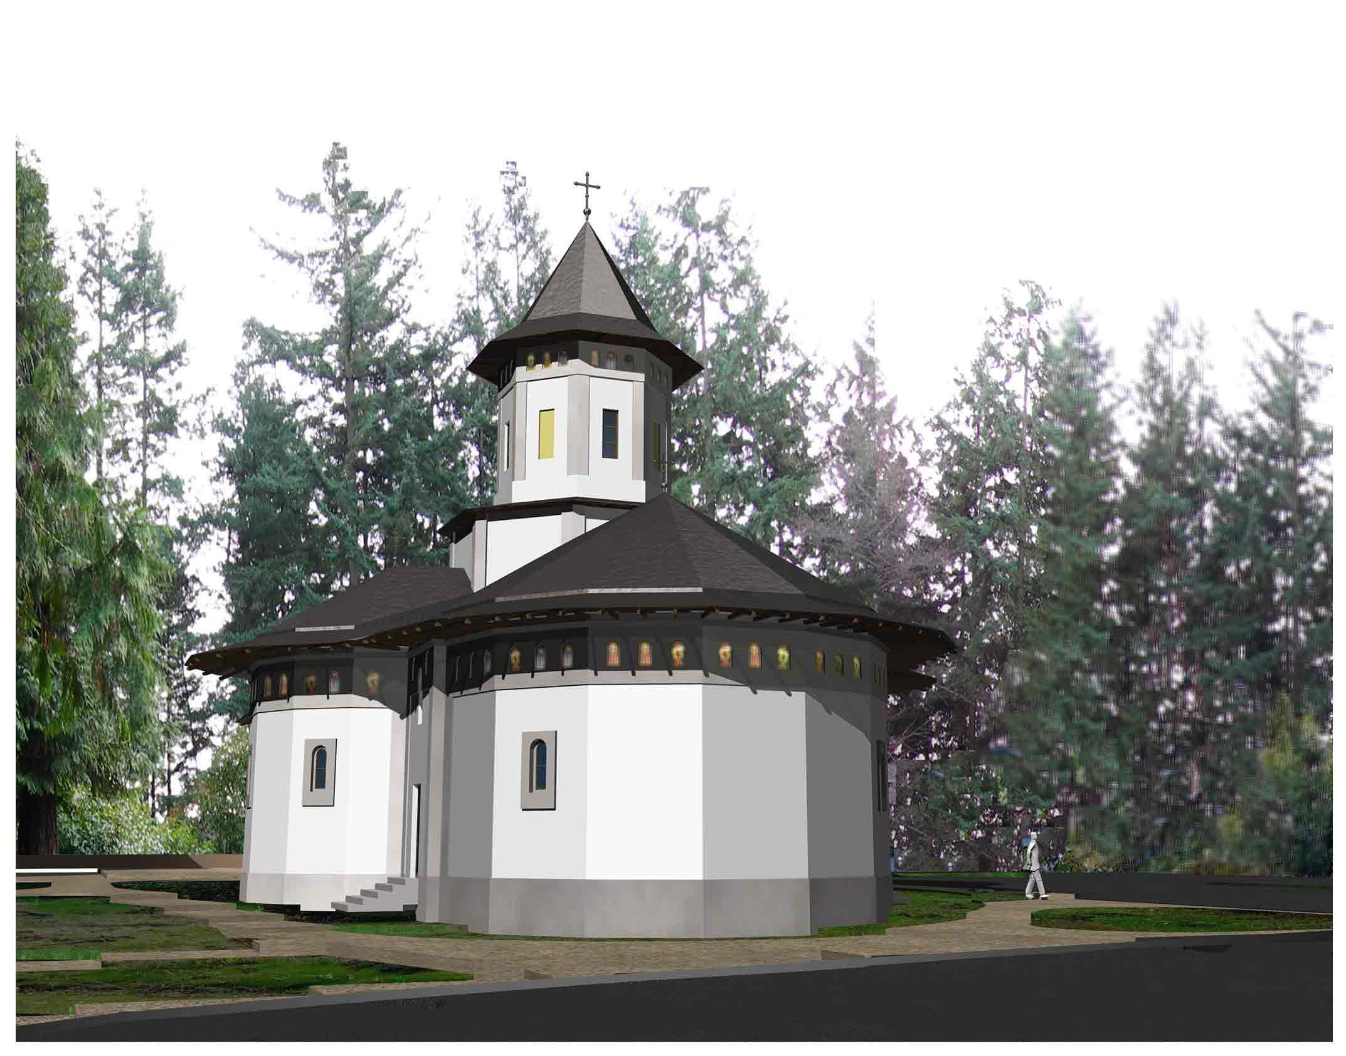
Biserica – vedere dinspre altar

Slide 56
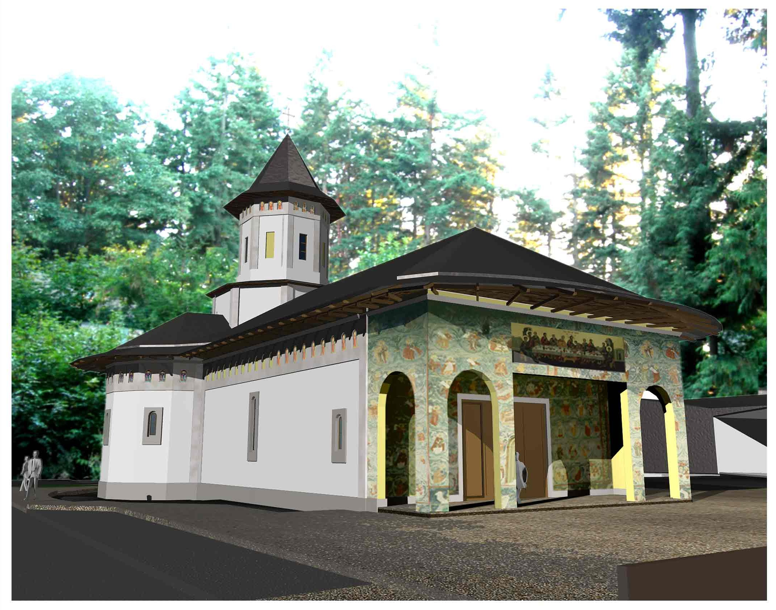
Biserica – vedere dinspre pridvor

Slide 57
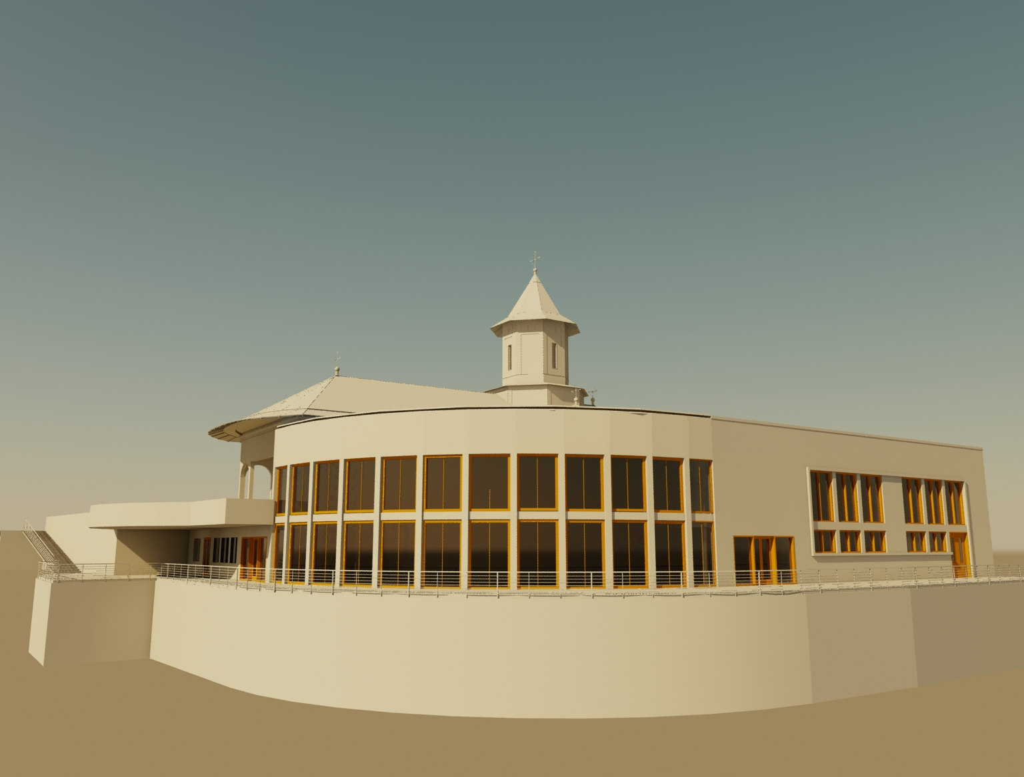

Slide 58
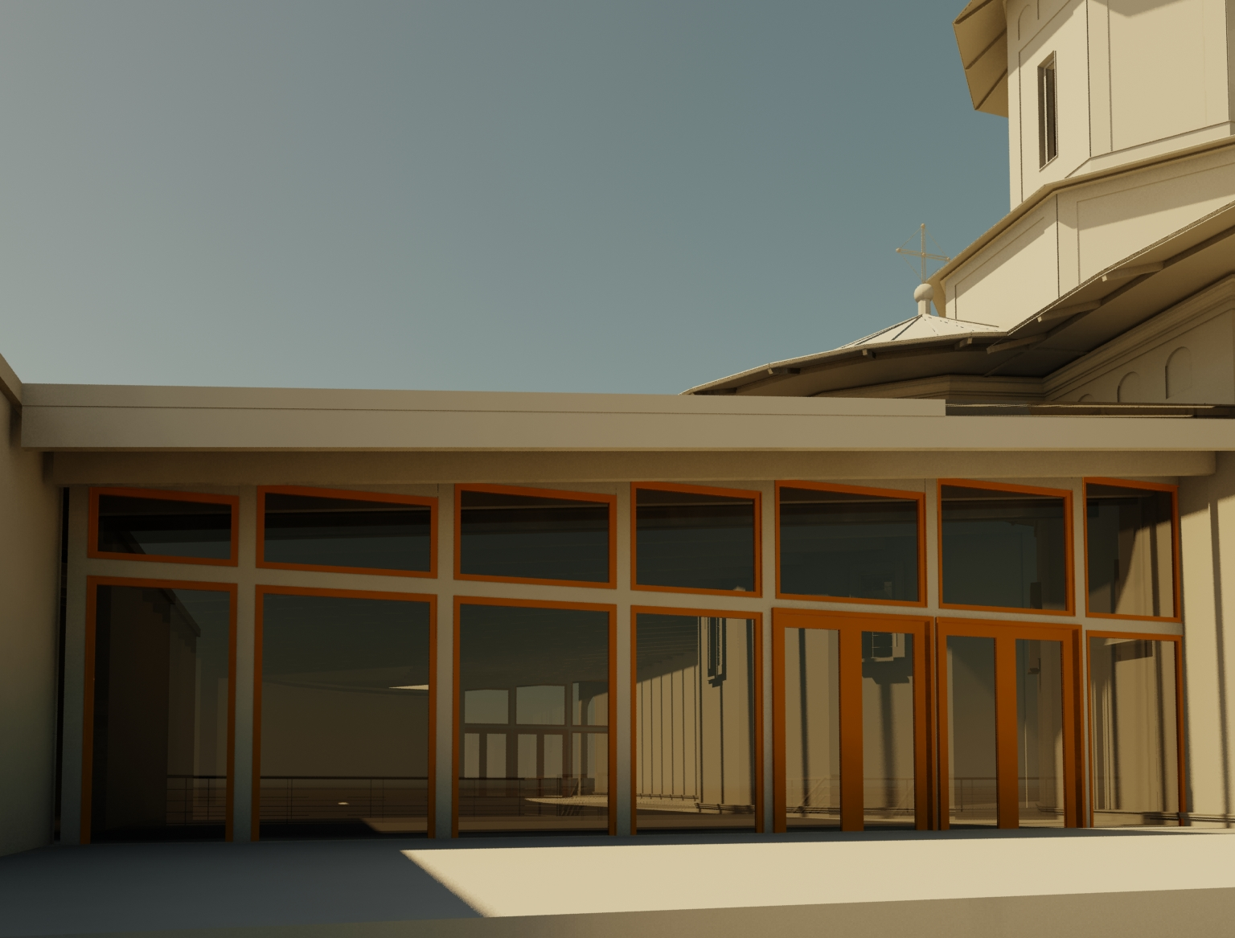

Slide 59
